Slide 1
Ples SBT
2022./2023.

Slide 2
Sadržaj
Opis zadatka
Pregled zahtjeva
Korišteni alati i tehnologije
Arhitektura
Organizacija rada
Iskustva

Slide 3
Opis zadatka
Izraditi web aplikaciju
Olakšati pronalaženje i organizaciju plesnih tečajeva, klubova i plesnjaka
Slične web stranice
ples.hr
pcz.hr

Slide 4
Pregled zahtjeva
Glavni funkcionalni zahtjevi
Pregled plesnjaka i tečajeva na karti
Prijava na tečaj
Prijava za trenera
Registracija kluba
Organizacija tečajeva i plesnjaka
Mogućnosti administratora

Slide 5
Pregled zahtjeva
Ostali zahtjevi
Mora biti web aplikacija
Omogućiti rad više korisnika istovremeno
Kriptiranje lozinke
Podržavati hrvatsku abecedu pri unosu i prikazu teksta

Slide 6
Korišteni alati i tehnologije
Frontend
React
JavaScript, CSS, HTML
Visual Studio Code https://code.visualstudio.com
Backend
Spring Boot
Java
Eclipse https://www.eclipse.org
PostgreSQL
pgAdmin https://pgadmin.org

Slide 7
Korišteni alati i tehnologije
Ostalo
TeXLive https://www.tug.org/texlive
TeXstudio https://www.texstudio.org
VisualParadigm https://online.visual-paradigm.com
WhatsApp https://www.whatsapp.com
Discord https://discord.com
GitLab https://gitlab.com

Slide 8
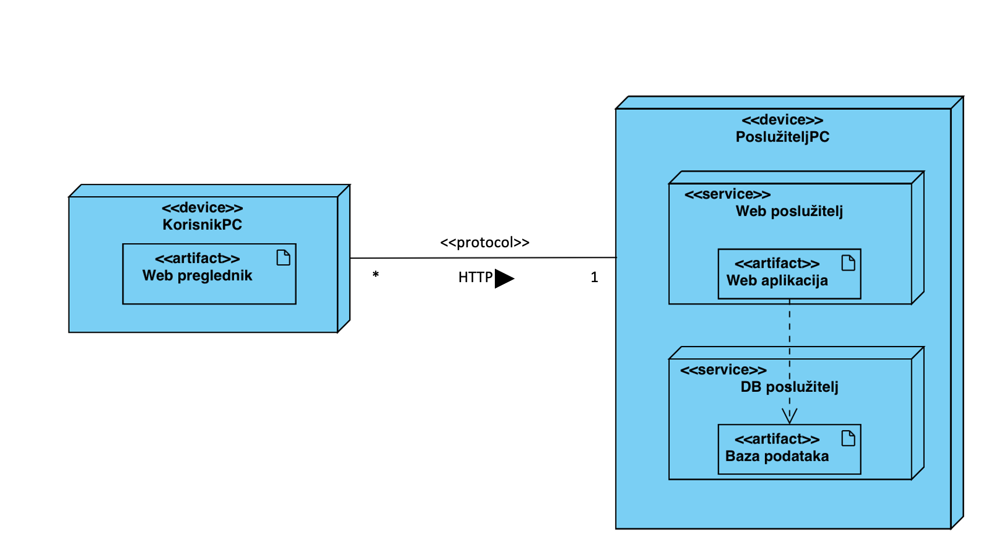
Arhitektura sustava
Dijagram razmještaja:

Slide 9
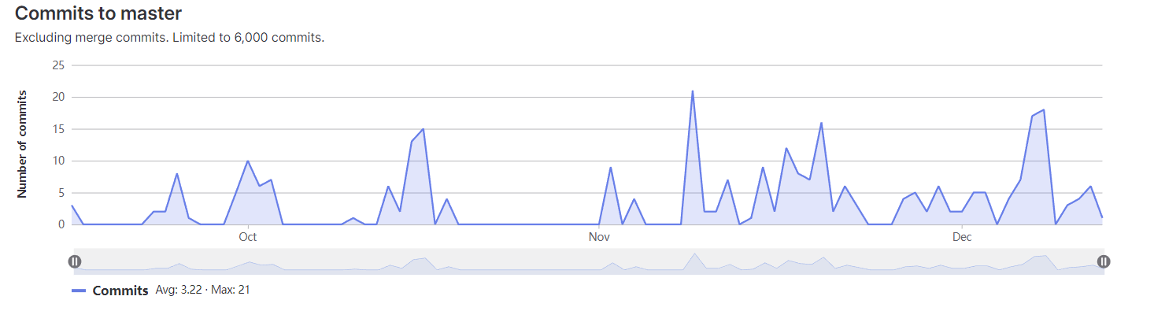
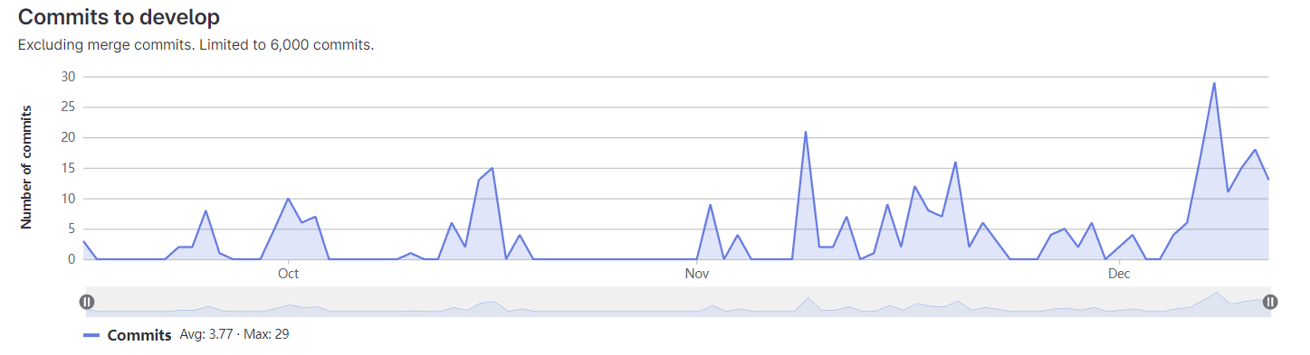
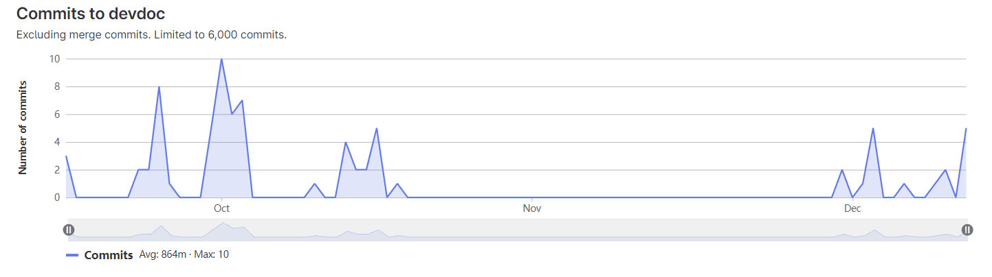
Organizacija rada
Vremenska linija razvoja

Slide 10
Organizacija rada
Raspodjela posla po članovima tima
Dokumentacija: svi članovi prvi ciklus, 3 člana drugi ciklus
Frontend: 3 člana prvi ciklus, 5 članova drugi ciklus
Backend: 4 člana prvi ciklus, 2 člana drugi ciklus
Izrada testova: 2 člana
Dodjela zadataka: 2 člana

Slide 11
Naučene lekcije
Funkcionalnost je bitnija od dizajna
Dobra komunikacija čini posao lakšim
Deployment uvijek stvara nove probleme
Raditi kontinuirano

Slide 12
Članovi grupe SBT
Marko Brlek (marko.brlek@fer.hr)
Karlo Žižić (karlo.zizic@fer.hr)
Filip Šiktar (filip.siktar@fer.hr)
Andrej Cirkveni (andrej.cirkveni@fer.hr)
Viktoria Kežman (viktoria.kezman@fer.hr)
Josip Gegač (josip.gegac@fer.hr)
Martin Čukić (martin.cukic@fer.hr)

